Slide 1
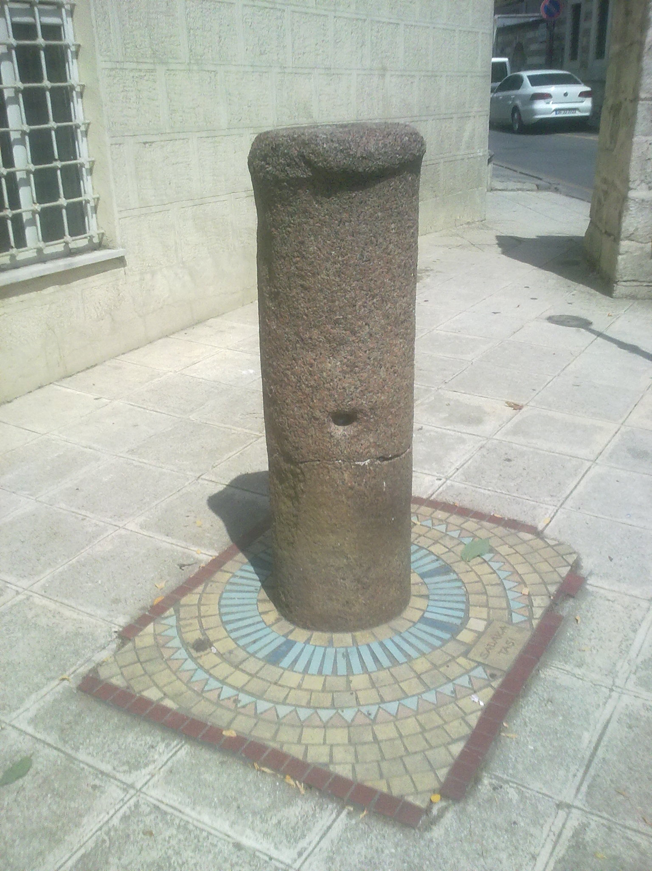
Sadaka Taşı Sunumu
Yunus Emin Sunar...

Slide 2
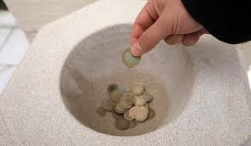
Sadaka Taşı Uygulaması
Sadaka Taşı nedir?
Sadaka Taşı, Osmanlı ve Selçuklularda yaygın olarak kullanılan bir yardımlaşma uygulamasıdır.
Sadaka Taşı Nasıl Çalışır?
Osmanlı ve Selçuklu dönemlerinde kalabalık meydanlara, önemli yapıların önüne vb. yerlere bir taş konurdu. Bu taşın üstünde bir oyuk olurdu. Zenginler bu oyuk kısma gönüllerinden geçen miktarda altın/para koyardı. İhtiyacı olan kişiler de bu oyuktan paraları alırdı.
Sadaka Taşı’nın amacı nedir?
Amacı, fakirlerin utanmadan, dilenmeden, mahcup olmadan ihtiyaçlarını karşılamasıdır.

Slide 3

Sosyal Faydalar
Toplum
Yoksulluk Engelleyici
Sadaka taşı, toplum içindeki dayanışmayı güçlendirir ve yardımlaşmayı teşvik eder.
Yoksullukla mücadelede önemli bir araçtır; ihtiyaç sahiplerine destek sağlar ve umut verir.

Slide 4

Ekonomik Faydalar
Eşitlik
Sosyal Uyum
Sadaka taşı, zenginliği paylaşarak toplumda adalet ve eşitlik sağlar.
Yardımlaşma ve dayanışma, toplumsal barış ve huzuru destekler.

Slide 5
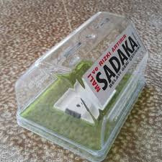
Sadaka Kutusu
Günümüzde sadaka taşları yerini sadaka kutularına bıraktı. Çünkü günümüzde hırsızlar ihtiyaçları olmamalarına rağmen buradaki paraları çalıyorlardı. Günümüzdeki sadaka kutuları tamamen kapalıdır, üst tarafında bir delik bulunur. Bu delikten içeri para atılır. Kutu dolduğunda anahtar/tornavida ile açılır ve para yardım kuruluşlarına gider.
Ama hala bazı yerlerde rastlamak mümkün. Bunlardan bazıları:
Üsküdar İmrahor Camii
Fatih Camii Haziresi
Nuruosmaniye Camii

Slide 6
Sadaka Taşı Tarihçesi
1475
1538
1900'ler
2000'ler
İlk uygulama başlatıldı.
Yaygınlaşma dönemine girildi.
Azalmaya başladı.
Yerini sadaka kutusuna bıraktı.

Slide 7
Dinlediğiniz için teşekkürler
-Yunus Emin

